Slide 1
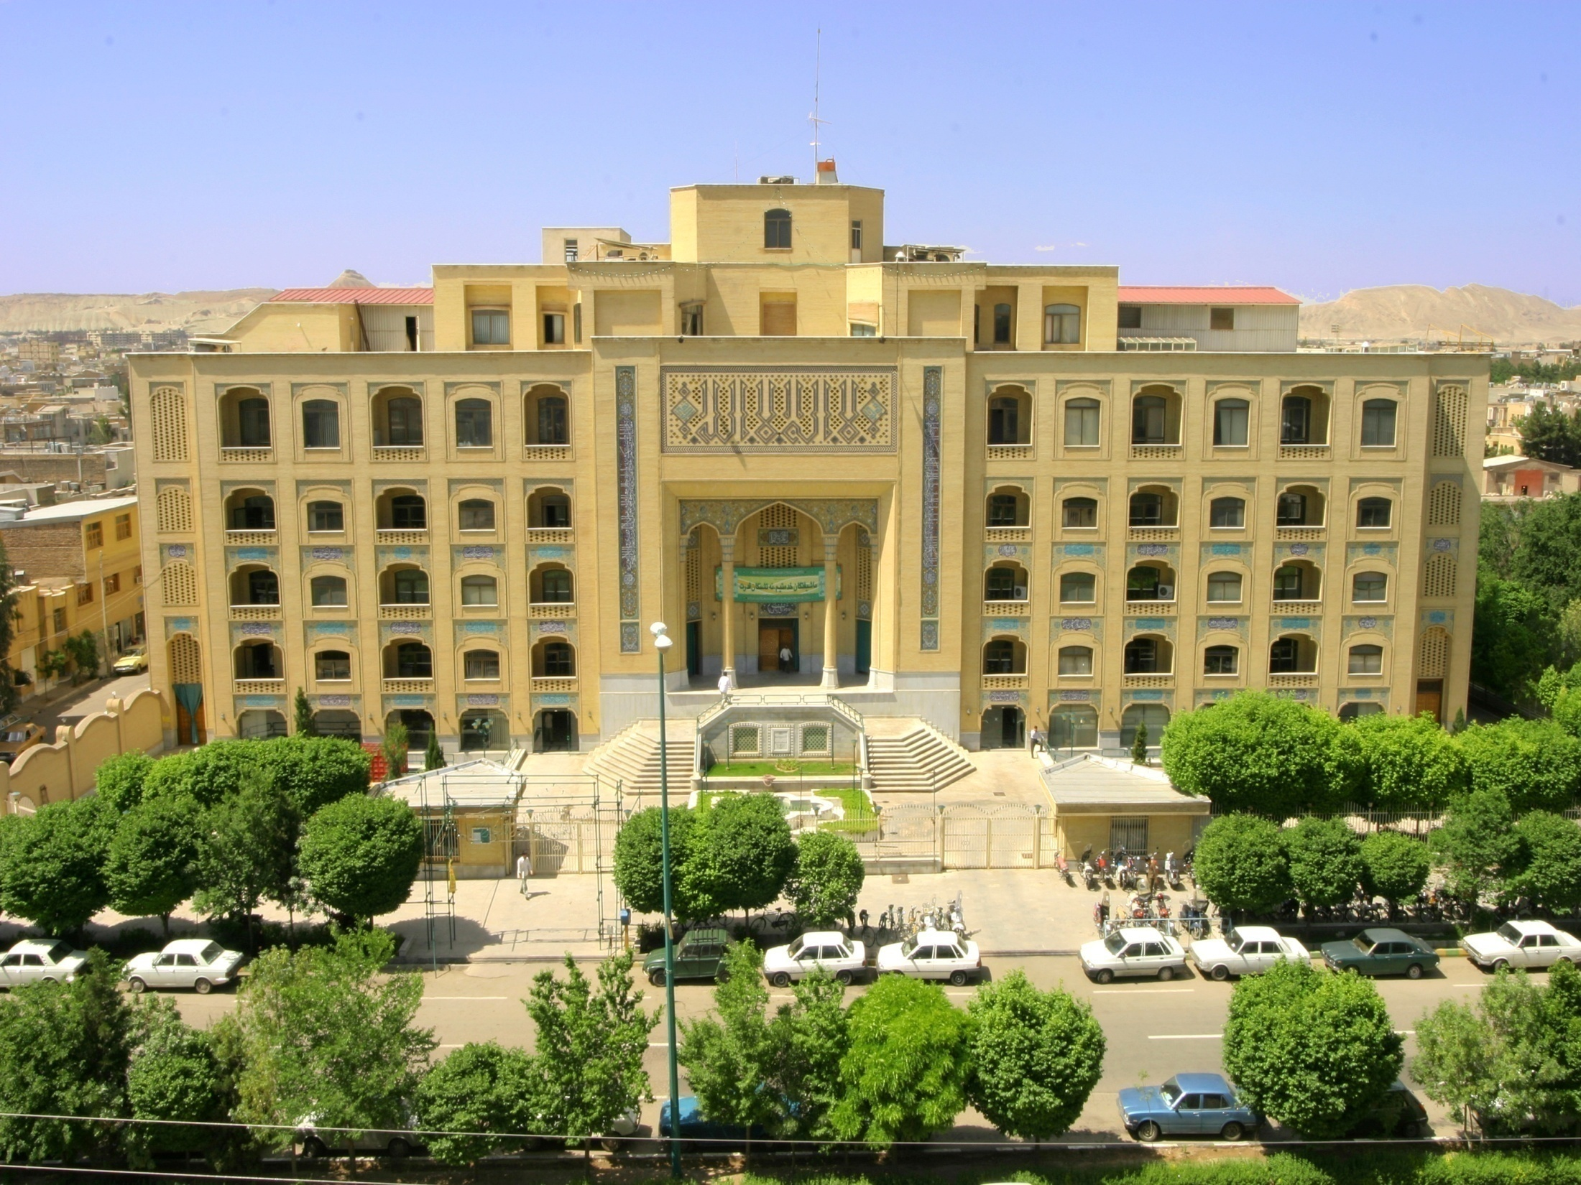

Slide 2
بسم الله الرحمن الرحيم
وصلي الله علي محمد و آله الطاهرين

Slide 3
به نام خداوند داناي راز
كه باشد ز تحقيق او بي نياز
بشر روز و شب سخت در كوشش است
به دنبال تحقيق و آموزش است

Slide 4
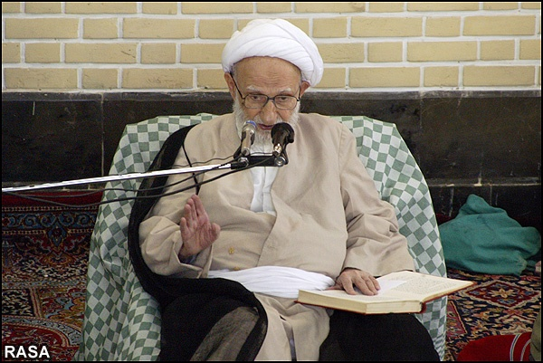

Slide 5
پیشینه پژوهش چیست و چه فایده ای دارد
اهمیت و ضرورت پژوهش چیست ؟
اهداف تحقیق چگونه نوشته میشوند
مسئله تحقیق چیست انواع آنر ا بنویسید
فرضییه تحقیق چیست و در چه تحقیقاتی ارائه میشود
تفاوت مشکل و مسئله چیست ؟چگونه یک مشکل را میتوان به یک مسئله تبدیل کرد
انواع روشهای تحقیق را نام ببرید
روش تحقیق میدانی دارای چه ویژگی هایی است
جامعه و نمونه آماری چیست؟
فصل بندی یک پژوهش چگونه انجام میشود؟

Slide 6
کتابخانه و انواع آنرا تعریف کنید
منابع تحقیق را تعریف کنید
انواع منابع کتابخانهای را بنویسید
اعتبار منابع مکتوب به چه مسائلی ارتباط دارد
روش فیش برداری را توضیح دهید
چرک نویسی و پاک نویسی را توضیح دهید
مهمترین نکات ویرایشی یک متن را اشاره کنید .

Slide 7
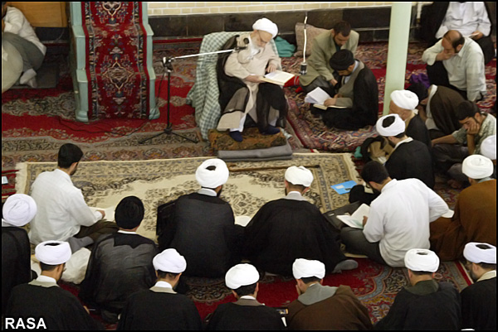

Slide 8
گامهاي آغازين پژوهش و مقاله نويسي
مقدمات پژوهش

Slide 9
ويژگي جدا نشدني انسان
كنجكاوي
زندگي روز مره همة مردم به گونه اي آگاهانه يا ناخود آگاهانه با كنجكاوي عجين است

Slide 10
پايه و اساس تحقيق و پژوهش
كنجكاوي
قسمت عمدة ‌اختراعات و اكتشافات در سايه كنجكاوي و تلاش مداوم و پيگير فراهم آمده است

Slide 11
يکي‌از‌بنيادي‌ترين‌مسائل‌جوامع‌بشري
تحقيق و پژوهش
تقريبا هيچ‌گونه نظام دهي و يا پيشرفت و توسعة صنعتي اقتصادي، ‌اجتماعي و به سامان كردن كارها و جز آن بدون انجام تحقيقات و مطالعات اساسي پیشین ممكن نخواهد بود

Slide 12
مراحل کسب مهارتهاي پژوهشي

Slide 13
پژوهش‌حرفه‌اي
پژوهش مقدماتي
مقدمات پژوهش

Slide 14
زمان مناسب براي فراگيري مقدمات پژوهش
دوران دبستان و راهنمايي

Slide 15
زمان مناسب براي فراگيري پژوهش مقدماتي
دبيرستان و کارشناسي

Slide 16
پژوهش دقیق علمی
انتظار‌انجام‌یک‌پژوهش‌دقیق‌علمی‌ازدانشجویان‌دوره‌های‌کارشناسی‌ارشدو د‌کتری‌ وجود‌دارد

Slide 17
مقدمات پژوهش
کتابخانه شناسي
کتاب شناسي
روش مطالعه
روش يادداشت برداري و تنظيم آنها
خلاصه نويسي
چکيده نويسي
گزارش نويسي
گزارش کتاب
گزارش فني کتاب

Slide 18
معنای لغوی تحقيق
محقق ساختن
واقعیت بخشیدن
تحقّق دادن (به یک ادّعا، آرزو، تقاضا و...)
انجام دادن
اتمام وتکمیل
اجرا، تشخیص (هویت)، اثبات، تأکید، تأیید، تعیین دقیق، دقّت، بررسی، آزمایش، بازجویی و دادرسی
جستجو کردن، وارسي كردن، بررسيدن، كشف حقيقت و به كنه حقيقت امري رسيدن که معادل عربی آن «بحث» می باشد که در لغت به معنای جستجوی چیزی است.

Slide 19
پژوهش در زبان انگلیسی
research
Search
examination

Slide 20
تعريف اصطلاحی تحقيق
تتبّعی است منظّم در متون علمی که به منظور شناخت یک مجهول، خلق یک اثر علمی و یا حل مسأله‌ای باشد یا بررسی موضوع یا متن خاصی بدون آنکه سؤال یا سؤالات مشخصی محور پژوهش باشد

Slide 21
فعالیتی منظم و طراحی شده به منظور گردآوری اطلاعات وپردازش آنها به منظور کشف حقیقت

Slide 22
تحقيق فعاليت است
تحقيق ازنوع فعاليت و مهارت است و بايد به صورت عملی انجام پذيرد. از اين رو مادامی که فرد صرفاً با مراحل و گام‌های تحقيق آشنا شود، ولی عملاً وارد ميدان تحقيق نشود و به طور عملی گام‌های تحقيق را پشت سر نگذارد در تحقيق مهارت پيدا نخواهد کرد.

Slide 23
منظم است
تحقيق فعاليتي منظم است، فرايندی است که ا ز مراحل و گام‌های مشخص و منظم تشکيل شده است و لازم است هر گام و فعاليتی در محل مناسب خود انجام گيرد

Slide 24
طراحی شده است
در تحقيق تفکر و انديشه جايگاه مهمی دارد واز اين طريق محقق به طراحی و تدوين نقشه تحقيق اقدام می کند و بر اساس يک طرح و نقشه از پيش تعيين شده تحقيق خود را به سرانجام می رساند

Slide 25
دو عنصر اساسی تحقيق
پژوهش نباید از دو عنصر اساسی تتبّع (گردآوری اطلاعات) و احیا یا خلق یک اثر (پردازش اطلاعات) خالی باشد

Slide 26
هدف از تحقيق
کشف حقيقت
حل مشکل
...
...
...

Slide 27
تعریف روش
روش به معنای شیوه، راه و طریق و چگونگی راه رفتن است
در اصطلاح مجموعه وسایل و طرقی است که وصول به هدف را آسان می‌سازد

Slide 28
تعریف روش تحقیق
در تعریف روش تحقیق تعاریف متعددی مطرح شده است
روش تحقیق عبارت است از: «مجموعه‌ای از قواعد و ابزارهای معتبر (قابل اطمینان) ونظام یافته برای بررسی واقیت‌ها، کشف مجهولات و دستیابی به راه حل مشکلات

Slide 29
ویژگی های یک تحقیق خوب
مستدل بودن
مستند بودن
جامع بودن
ساختار و سازماندهی منطقی داشتن
روش تحقيق مناسب داشتن

Slide 30
ويژگي‌هاي پژوهشگر
ویژگی های علمی
ویژگی های روحی، اخلاقی و عاطفی

Slide 31
ویژگی های علمی پژوهشگر
داشتن اطلاعات عمومی
آشنایی به موضوع
قدرت تحلیل و بررسی
تکیه بر دلیل و استدلال و منطق
واقع بینی
آشنایی با روش ها و فنون تحقیق

Slide 32
ویژگی های روحی، اخلاقی و عاطفی
داشتن روحیه علمی
شک علمی
آسوده خاطری
جنجال گریزی
ساده زیستی و قناعت پیشگی
اعتماد به نفس
اعتدال
شجاعت
پشتکار و خستگی ناپذیری
سعۀ صدر و قدرت تحمل مخالف
فروتنی و تکبرگریزی
نظم و انضباط کاری
امانت داری علمی

Slide 33
انواع و روشهای تحقيق
. روشهای تحقيق
روش تحقيق شيوه خاصی است برای 1ـ گرد آوری اطلاعات 2ـ تجزيه و تحليل اطلاعات 3ـ نتيجه گيری، به گونه ای که بتوانيم صحت و سقم فرضيات خود را بررسی کنيم
انواع تحقيق
نوع تحقيق يعنی گونه خاصی از تحقيق که تعريف و ويژگی خاصی دارد و در آن ممکن است از روش های خاصی استفاده شود

Slide 34
حیث ها و ابعاد تحقيق
تعداد ‌محقق
منابع اطلاعات يا شناخت (تجربی، نقلی و عقلی)
هدف
نوع و ماهیت اطلاعات
زمان
تعدد موضوع، مقايسه آنها وعدم آن
ابزار و روش گردآوری اطلاعات
محورهای پژوهش
پيشينه موضوع
و...

Slide 35
چرا تحقيق گروهی
گسترده بودن ابعاد موضوع
اهميت ويژه موضوع

Slide 36
کشف مجهولات يا روابط بين امور
توليد علم و دانش
دستيابی به مبانی و بنيادهای نظری
پايه تحقيقات کاربردی
تحقيق بنيادی

Slide 37
تحقيق کاربردی
راه حل يابي برای مشکلات جاري جامعه
زمينه‌ سازي براي استفاده از نتايج تحقيقات بنيادی در جهت تأمين نيازهاي جامعه

Slide 38
تحقيق تجربی
اطلاعات آن از طريق حواس
تحقيق عقلی
اطلاعات آن از طريق عقل

Slide 39
تحقيق نقلی
منبع اطلاعات آن نقل
تحقيق شهودی
منبع آن شهود و باطن

Slide 40
تحقيق کيفی
اطلاعات آن از نوع کيفی
تحقيق کمی
اطلاعات آن از نوع کمی

Slide 41
تحقيق توصيفی
ماهيت موضوع معلوم
سئوال از چگونگی
تحقيق اکتشافی
ماهيت موضوع مجهول
سئوال از چيستي

Slide 42
تحقيق مقايسه‌ای
مقايسه دو موضوع با يکديگر
تحقيق تبيينی
علل به وقوع پيوستن پديده
سئوال از چرايی

Slide 43
تحقيق ميدانی؟
هر نوع تحقيقی است که از طريق مطالعه اسناد و منابع صورت نگيرد
ميدانی يک روش خاص تحقيق در مطالعات مردم شناسی و قوم نگاری
تحقيق کتابخانه‌ای
روش اسنادی و کتابخانه ای

Slide 44
موضوع محور
محور تحقیق موضوع مشخص
اطلاعات آن در یک یا چند اثر پراکنده است
برخی این نوع فعالیت را «بررسی» تعبیر می‌کنند تا پژوهش
مسأله پژوهی
محور آن یک یا چند سؤال علمی و مشخص
تا کنون پاسخی به آنها داده نشده و یا پاسخ قانع کننده و منقح نباشد

Slide 45
متن پژوهی
محور پژوهش یک متن معین
تصحیح، ترجمه، شرح، نقد و یا تفسیر

Slide 46
تحقیق تاریخی
موضوعی معین در گذشته يا در یک مقطع زمانی مشخص
حقایق گذشته از طریق جمع آوری اطلاعات، ارزشیابی، بررسی صحت و سقم آنها، ترکیب دلایل، تجزیه و تحلیل آنها
ارائه به صورت منظم و مستدل

Slide 47
تحقیق طولی ومقطعی
انتخاب طیف وسیعی از مصاديق و موارد مورد تحقيق وانجام پژوهش در یک مرحله با روش پیمایشی
بررسی رشد وتحول و دگرگونی‌های رخداده در مورد یک‌ پدیده
شروع از ابتداي بازه زماني واستمرار دادن آن تا پايان بازه

Slide 48
دو دسته کلی روش‌ تحقيق از نظر ماهیت
روش‌های کمی
روش‌های کيفی
آزمايشی
پيمايشی
تحليل محتوا
روش‌های‌ ميدانی
مطالعه‌ موردی
تحليل‌ گفتمان
روش اسنادی يا کتابخانه‌ای

